Slide 1
스크립트 언어 2차 프로젝트 발표
2018182031 이지형

Slide 2
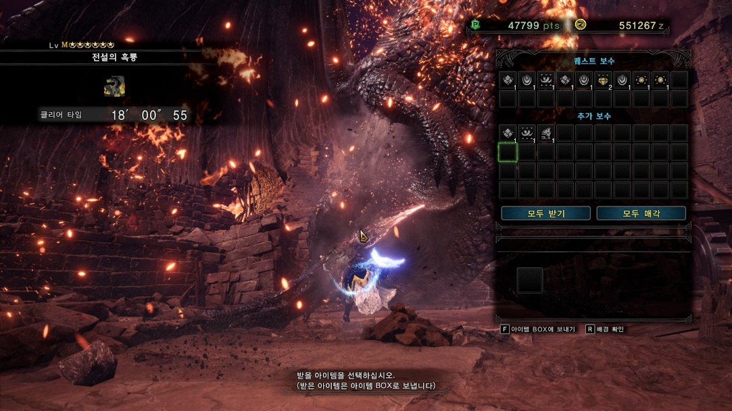
프로그램 소개
몬스터 헌터:월드 퀘스트 클리어 기록 관리
게임 ‘몬스터 헌터:월드’에서 게임을 플레이하고
난 후 정산화면을 캡쳐하여 퀘스트 클리어 기록을
저장, 관리.
개발 동기
평소 자주 플레이하는 게임인 ‘몬스터 헌터:월드’는 거점에서 퀘스트를 받아 지정된
몬스터를 사냥하는 방식의 액션 게임인데, 이때 퀘스트를 클리어하고 나면 정산화면이
나오며 나의 클리어 타임을 볼 수 있다.
이 기록을 보면서 내가 얼마나 게임에 익숙해지고 보다 잘하게 되는지를 느끼곤 하는데,
내 플레이 기록을 정리해서 기록할 수 있으면 좋지 않을까 하여 만들게 되었다.

Slide 3
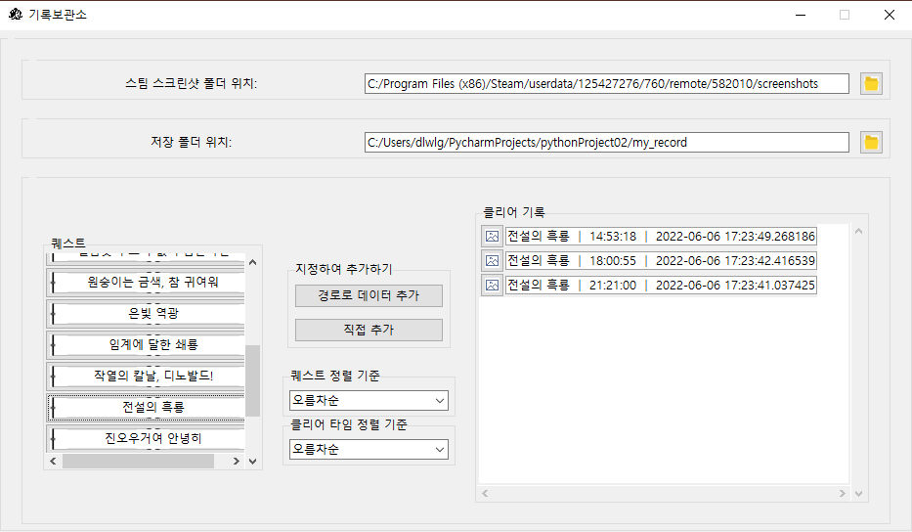
프로그램 기능
인 게임 정산화면에서 F12로 스크린샷을 찍을 시 자동으로 이미지 분석
퀘스트 별 클리어 기록 관리

